Slide 1
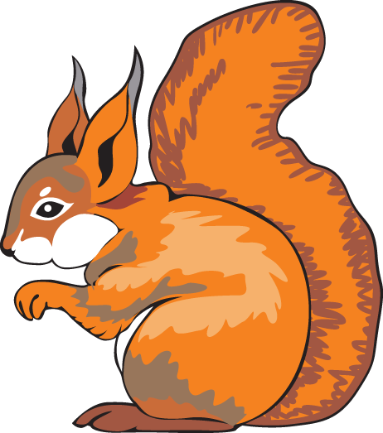
На неї птах сідає,
Вона його гойдає.
Відгадайте загадки.

Slide 2
Г на Б змініть —
Звірятком стане вмить.
Відгадайте загадки.

Slide 3
Зробіть звуковий аналіз слів.
Скільки голосних у цих словах? Скільки приголосних? Чим вони відрізняються?

Slide 4
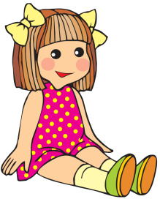
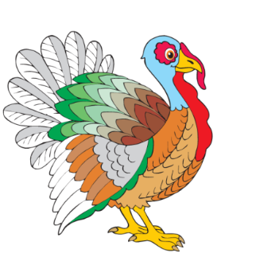
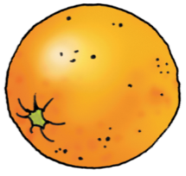
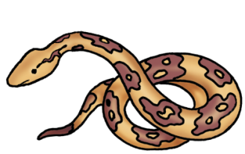
М
И
Е
О
У
І
А
Л
Поєднайте лініями кожен малюнок із буквою, з якої починається його назва. Для якої букви не знайшлося малюнка? Придумайте слова, у яких є звук [и].

Slide 5
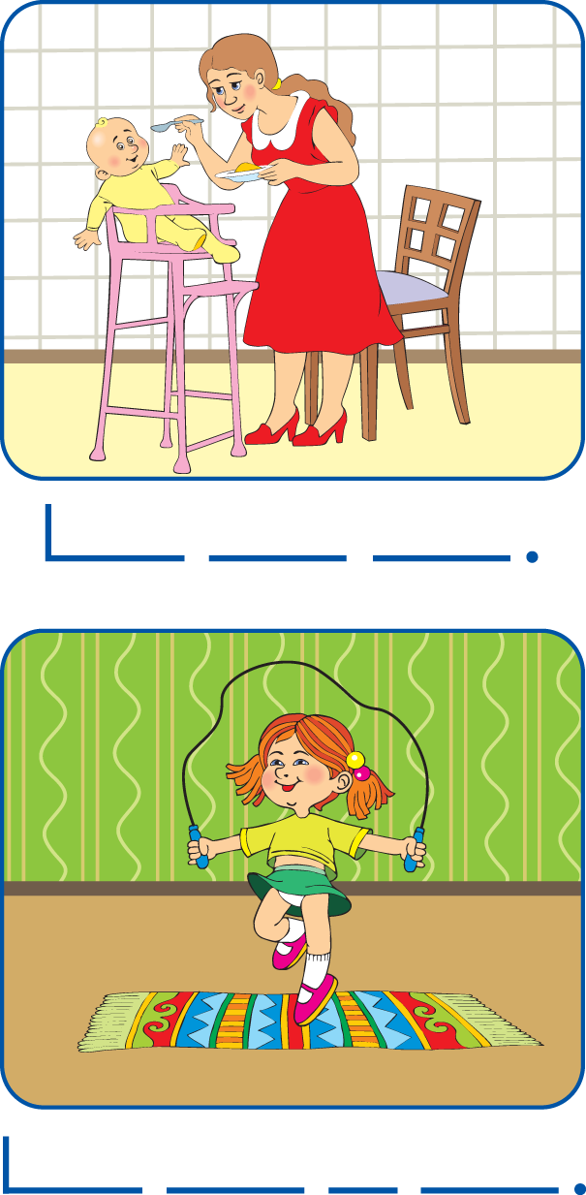
Складіть речення за схемами й малюнками.

Slide 6
А
О
м
И
І
У
у
і
и
а
о
М
З’єднайте лініями відповідні великі та маленькі букви.

Slide 7
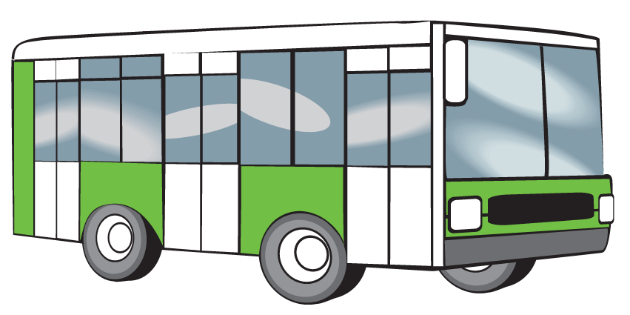
А
О
М
И
У
І
М
А
О
М
О
И
О
У
А
І
У
А
Назвіть зображені предмети. Оберіть під кожним предметом букву, з якої починається його назва.

Slide 8
МА ЛА
МУ ЛИ
МО ЛО
Прочитайте склади. Придумайте слова, у яких ці склади перші.

